Slide 1
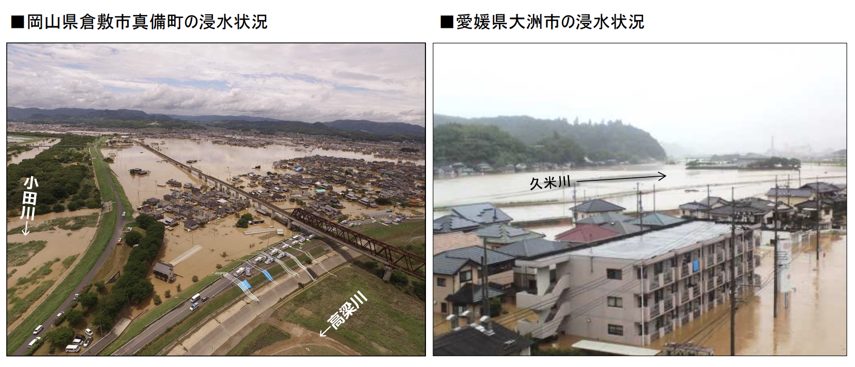
日本の自然災害被害の現状
近年、大雨などによる大災害が毎年発生しており、数多くの被害や死者を出している。
Ex.)西日本豪雨(平成30年7月豪雨) 死者 223人、被害総額 １兆９４０億円相当
行政として多くの防災対策を行なっているが、自然災害による死者が絶えない。
大雨に関していえば、“数十年に一度”と言われるレベルの豪雨が毎年のように発生している。
（2013年の特別警報運用開始後、毎年少なくとも一例は特別警報が発令されている）
既存の自然災害に対する認識が通用しなくなっている

Slide 2
現状から浮かび上がる問題点
「逃げていれば助かった」と言える事例が多い
今回の豪雨では、洪水浸水想定区域や土砂災害警戒区域において、
避難行動を促す情報が発令されていたにもかかわらず、人的被害が多く発生した。
（資料 平成３０年７月豪雨災害の概要と被害の特徴、国土交通省）
情報の伝達がうまく行われない事例もある（ダムの放流情報など）
各省庁・地方自治体による防災対策が効果を発揮していない
Ex .)ハザードマップ 扱いにくさ、知名度・所持率の低さ 等
有事の際の当事者意識の低さによる「逃げ遅れ」などの発生
「自分は大丈夫だ」「自分の地域ではあんな災害は起こらない」などの思い込み
➡️今回の提案では、人々の意識・行動の問題点に注目する

Slide 3
取り組むべき課題
避難行動の知識の欠如
多くの一般住民は災害時にどのような情報に基づいてどのような行動をとるべきか知らない
自分の住んでいるところの災害時のリスクを理解していない
当事者意識の欠如
多くの一般住民は根拠なく「自分は大丈夫」と思っている
a) 正常性バイアス・・・あり得ないことに対し、事態を楽観視してしまう心理。
b) 多数派同調バイアス・・・自分以外の多数の動きに同調しようとする心理。
マクロな災害情報が必ずしも自分の生活圏の情報に当てはまらない
住民個人が当事者意識を持って適切な避難行動の知識を学習し、災害に備えることが肝要

Slide 4
本研究の目的とアプローチ
目的：一般住民が豪雨災害時の適切な避難行動を学習する支援を行うこと
住民個人ごとに異なる生活圏を考慮する
個人の状況に応じた具体的な避難の方法を習得させる
キーアイデア：「マクロ」な防災情報を「ミクロ」にパーソナライズ化
個人の状況に適応させることで当事者意識を向上させる
アプローチ：個人の状況に応じた避難行動学習支援アプリ〇〇の開発
A1：家族構成を考慮した避難行動の学習・防災用品の準備
A2：生活圏に応じたハザードマップ・避難所の提示
A3：生活圏に応じた防災気象情報のシミュレーション
A4：仮想災害を想定した避難実施テスト

Slide 5
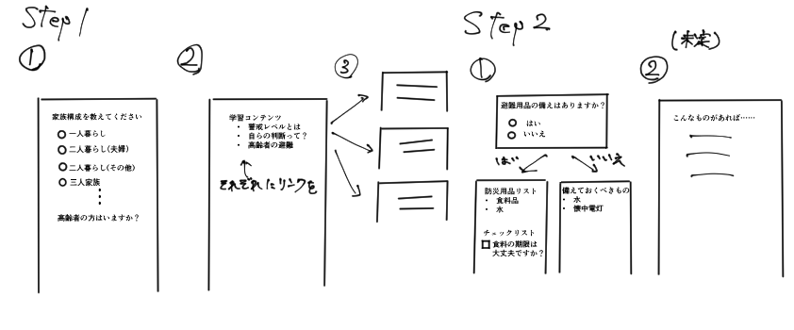
A1：家族構成を考慮した避難行動の学習・防災用品の準備
Step1：避難行動の学習
家族構成（高齢者の有無など）をフォームに入力
情報に応じて学習内容を提示
実際に学習してもらう
Step2：防災用品の準備
防災用品の有無の確認
準備がある人・・・中身の確認、食料品の賞味期限などの確認を促す
準備がない人・・・Step1での家族構成の情報をもとに必要なものを提示
防災用品に関する新たな情報（Ex.あったら便利なものなど）の提供

Slide 6
A2：生活圏に応じたハザードマップ・避難所の提示
ハザードマップをパーソナライズした形で提示する
生活圏をフォームで入力してもらう
ハザードマップを表示
大雨の際の災害（土砂災害、水害など）のハザードマップを表示
マップのソース（検討中）国土地理院のポータルサイトhttps://disaportal.gsi.go.jp/
避難所を提示
上記の国土地理院ポータルサイトで避難所も地図上に表示可能
ハザードマップ とは別にする or ②と重ねて見やすいようにレイアウトを考える

Slide 7
A3：生活圏に応じた防災気象情報のシミュレーション
その生活圏でどのような気象警報・災害が起こるリスクがあるのかを学習する
加えて、その際のリスクを実際のシミュレーションで仮想体験し学習
Step１
A2での情報をもとにその生活圏で発表される可能性のある防災気象情報をピックアップ
防災気象情報が発表された時に、その生活圏で起こる危険を提示
Step２
避難の際にどのような危険がるのかを提示
どのような経路・形で避難するべきかをマップを用いて学習
A2のマップを参考にして学習を行う

Slide 8
A4：仮想災害を想定した避難実施テスト
A1〜A3で学習した内容をこのテストで確認・復習
実際に災害が起こったと仮定して、マップなどを用いて避難を仮想的に実施
A１〜A３よりそれぞれの生活圏に応じて、起こりうる災害をピックアップ
発表される防災気象情報に応じて、正しい避難のタイミングや安全な避難経路を選択できるかどうかを評価
知識が曖昧な点などがあれば、その部分に関する学習コンテンツを提示し復習

Slide 9
研究計画
４〜５月：災害時の避難行動に関する必要な知識・情報の収集
気象警報や勧告等の意義の確認
大雨時に発生する災害・その災害への対応を調べる
（気象庁の公式ページの情報・参考資料、その他の資料を用いて）
ハザードマップより当該地域にて起こる災害の確認
６月：個人適応に必要な情報の定義、個人適応の手法の検討
ユーザーに何を入力してもらうのか
何を、どのように個人適応するのか
７〜８月：アプリの設計
ユースケース定義、データモデリング、画面設計
９月：アプリのプロトタイプ実装
１０月：中間発表
１１〜１２月：評価実験
１月：学会発表
２月：最終成果報告
心理バイアスを抑制するためには？
災害リスクコミュニケーションツールに関する研究

